Slide 1
Final Review
Grab Your Time
106598024 鍾承翰 106598054 楊子冊
106598060 吳彥銘
影片連結 google drive

Slide 2
Outline
Problem Statement
System Context Diagram
Use Case Diagram
Demonstration
Project Information
Design and implementation
Lessons learned

Slide 3
Problem Statement
在人生中，我們往往不知道該如何有效運用時間，而最根本的原因就是不確定將時間花在哪裡，而渾渾噩噩地過著日復一日的生活。因此我們需要有一個軟體能夠幫我們紀錄，除了上工時間之外，還做了哪些事情，並且可以用簡單的圖表來呈現讓使用者可以知道時間都花在甚麼事情上，進一步去調整每件事情時間的分配。
對於使用者來說，可以藉由此軟體記錄下自己做的事情及時間。如果想知道每段時間做了什麼，花了多少時間，只要設定日期範圍，即可產生相對應的圖表。圖表顯示出這段時間內每項事情及其所花費的時數，藉此思考事情的規劃到底是不是有效率的。

Slide 4
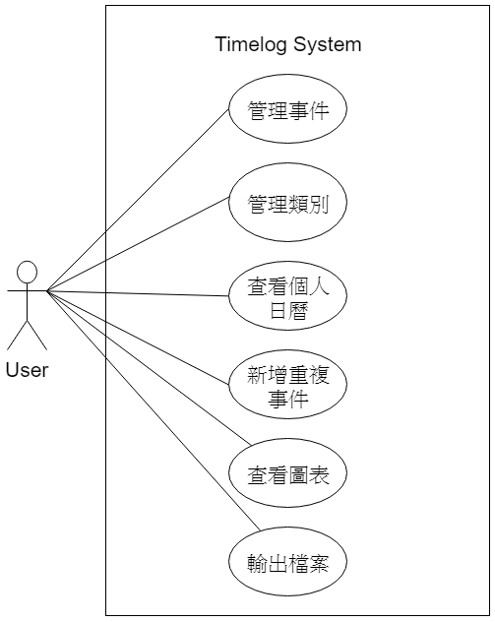
Use Case Diagram

Slide 5
Demonstration

Slide 6
Project Information
Project Information
LOC of production code | 1797
The number classes of production code | 17
The number of methods of production code | 25
The number of unit tests | 8
LOC of test code | 147
Team member Hank time efforts | 128 hr.
Team member Andy time efforts | 119 hr.
Team member Johnson time efforts | 135 hr.
Total time efforts | 382 hr.

Slide 7
Design and implementation

Slide 8
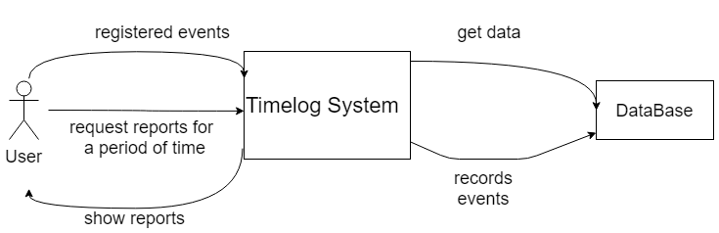
System Context Diagram

Slide 9
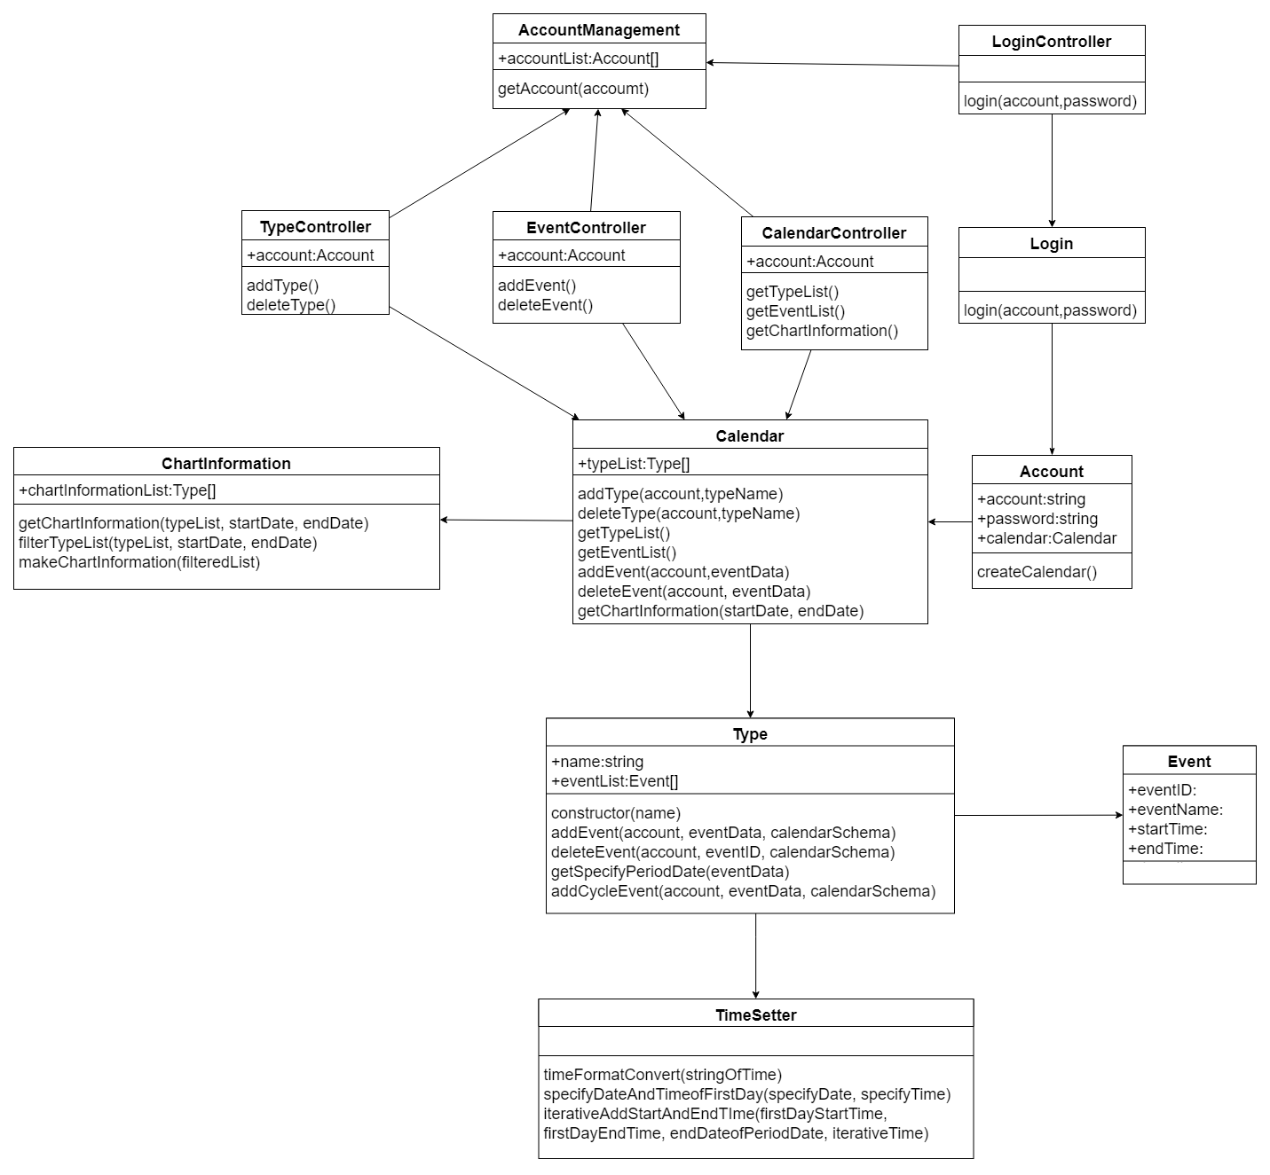
Design Class Diagram

Slide 10
Implement Class Diagram

Slide 11
Show the source code

Slide 12
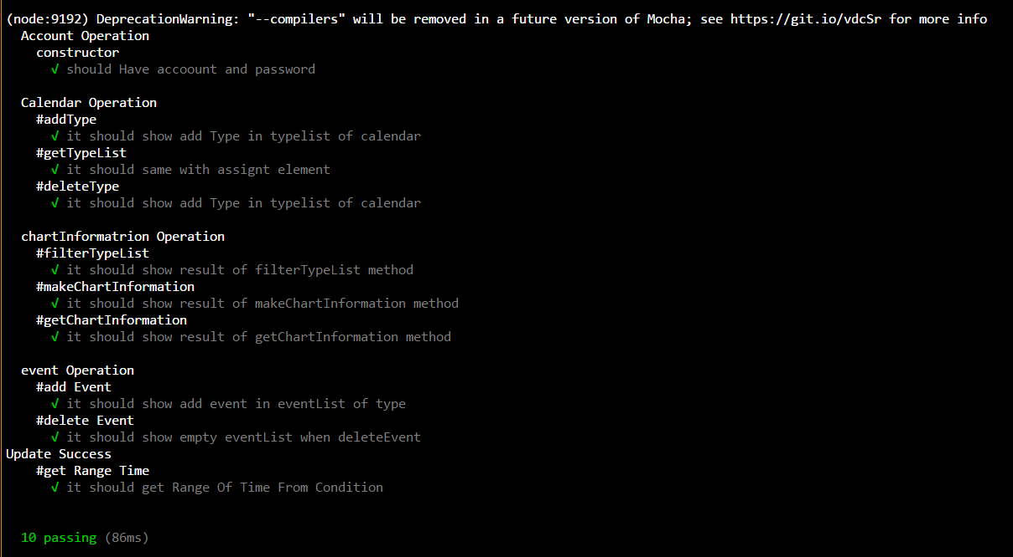
Run all Unit Tests (all should pass)

Slide 13
Show the source code of a significant test case

Slide 14
Lessons learned
學到了在實作之前，先利用UML設計以便團隊溝通。 一開始UseCase讓我們釐清有哪些功能，然後用Domain Model找出對系統相關的物件以及彼此間的關係，依據Domain model實作出Class Diagram的過程，會思考著程式運作時所需要的Class 與職責。
最後以Sequence Diagram 對每個物件溝通的細節跑一遍，如此一來先經過縝密的思考後，實作時可以對整個系統有一定的了解。在疊代開發過程中若遇到實作與設計上的落差時，能夠藉由設計好的UML圖，更有系統地去重構及變更功能，而不會盲目的瞎猜。

Slide 15
Thank You

